Slide 1
软件工程导论
Introduction to Software Engineering
大纲版本：2016
课程编号：SE33001

Slide 2
课程核心主题
软件工程三要素
方法：为软件开发提供 “如何做” 的技术。
工具：软件工具为软件工程方法提供了自动的或半自动的软件支撑环境
过程：软件过程是指制作软件产品的一组活动及其结果。
质量：方法，工具和过程必须围绕质量开展。

Slide 3
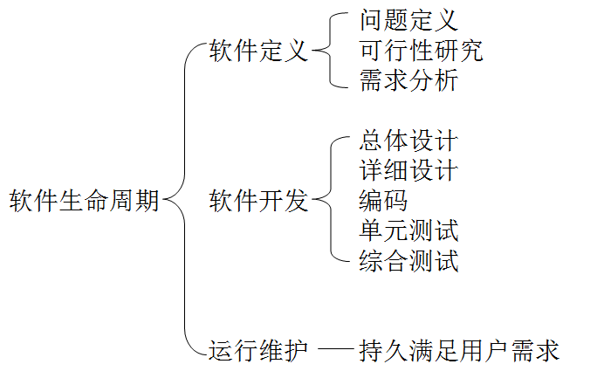
课程核心主题
尤其是软件生命周期的各过程

Slide 4
第1章：软件工程学概述

Slide 5
1.1 软件危机
软件危机：在计算机软件的开发和维护过程中所遇到的一系列严重问题。

Slide 6
1.1 软件危机
软件危机的典型表现：
对软件开发成本和进度的估计常常很不准确
用户对“已完成的”软件系统不满意
软件产品的质量往往靠不住
软件常常是不可维护的
软件通常没有适当的文档资料
软件成本在计算机系统总成本占比逐年上升
供不应求

Slide 7
1.1 软件危机
产生软件危机的原因
与软件本身特点有关
软件开发与维护的方法不正确有关

Slide 8
1.1 软件危机
产生软件危机的原因-软件本身特点有关
软件不同于硬件，管理和控制软件开发过程相当困难。
软件在运行过程中不会因为使用时间过长而被 “用坏 ”如果运行中发现了错误,很可能是遇到了一个在开发时期引入的在测试阶段没能检测出来的错误
软件不同于一般程序 ，它的一个显著特点规模庞大 ，而且程序复杂性将随着程序规模的增加而呈指数上升。

Slide 9
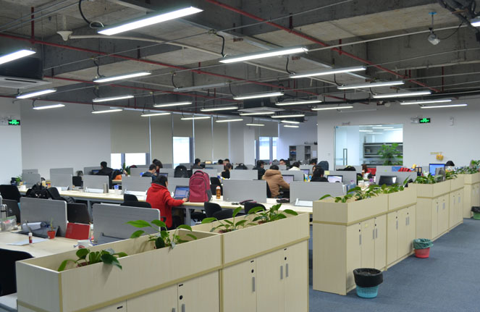

1.1 软件危机
产生软件危机的原因-软件开发与维护的方法不正确有关
软件不同于硬件，管理和控制软件开发过程相当困难。

Slide 10
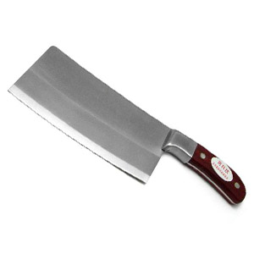
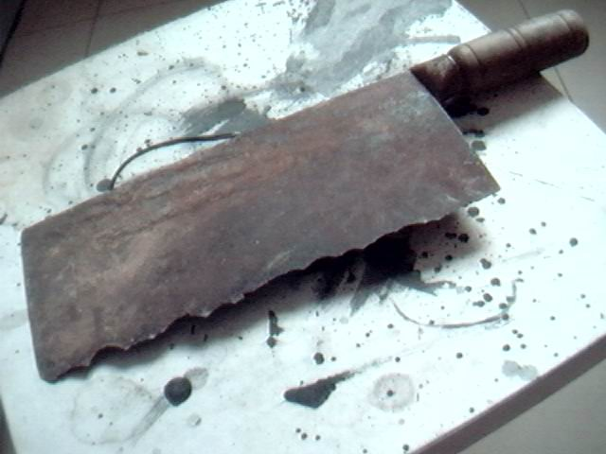
1.1 软件危机
产生软件危机的原因-软件本身特点有关
在软件的运行和使用期间，没有硬件那样的机械磨损，老化问题

Slide 11
1.1 软件危机
产生软件危机的原因-软件本身特点有关
修改点
失效率
磨合调整
失效率
实际曲线
磨损用坏
理想曲线
时间
时间
硬件失效率曲线
软件失效率曲线
在软件生存期中，为了使它能够克服以前没有发现的故障、使它能够适应硬件、软件环境的变化以及用户新的要求，必须要多次修改（维护）软件，而每次修改必不免地引入新的错误，就这样一次次修改，从而导致软件的失效率升高

Slide 12
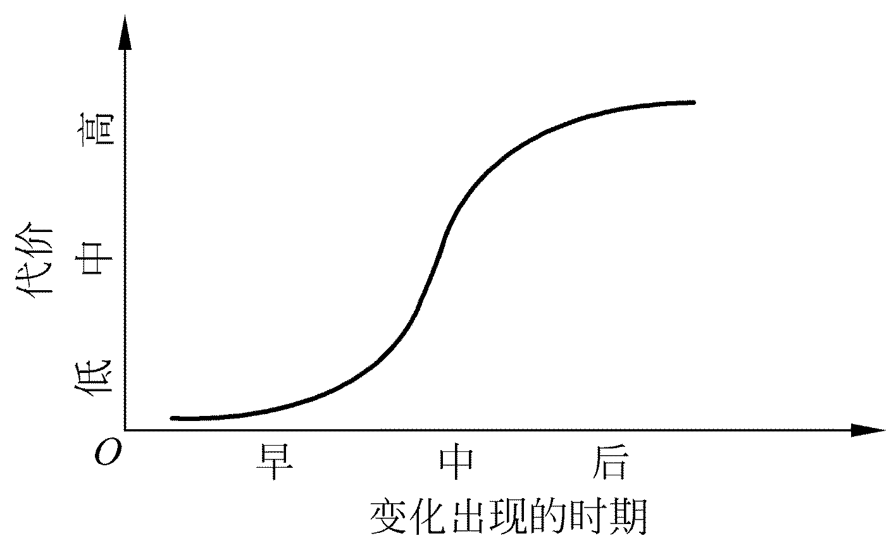
1.1 软件危机
产生软件危机的原因-与软件开发与维护的方法不正确有关
在软件开发的不同阶段进行修改需要付出的代价

Slide 13
1.1 软件危机
消除软件危机的途径
对计算机软件有一个正确的认识。
充分认识到软件开发是各类人员协同配合，共同完成的工程项目。
使用在实践中总结出来的开发软件的成功的技术和方法，并且研究探索更好更有效的技术和方法。
应该开发和使用更好的软件工具

Slide 14
1.2 软件工程
软件工程的介绍
软件工程是指导计算机软件开发和维护的一门工程学科。
采用工程的概念、原理、技术和方法来开发与维护软件，把经过时间考验而证明正确的管理技术和当前能够得到的最好的技术方法结合起来，
以经济地开发出高质量的软件并有效地维护它，这就是软件工程。

Slide 15
1.2 软件工程
软件工程的介绍
1968年在第一届NATO会议上曾经给出了软件工程的一个早期定义：“软件工程就是为了经济地获得可靠的且能在实际机器上有效地运行的软件，而建立和使用完善的工程原理。”
1993年IEEE进一步给出了一个更全面更具体的定义：“软件工程是： ①把系统的、规范的、可度量的途径应用于软件开发、运行和维护过程，也就是把工程应用于软件； ②研究①中提到的途径。

Slide 16
1.2 软件工程
软件工程具有的本质特性
软件工程关注于大型程序的构造
软件工程的中心课题是控制复杂性
软件经常变化
开发软件的效率非常重要
和谐地合作是开发软件的关键
必须有效地支持它的用户
两种背景的人创造产品这个特性与前两个特性紧密相关

Slide 17
1.2 软件工程
软件工程的基本原理
用分阶段的生命周期计划严格管理
坚持进行阶段评审
实行严格的产品控制
采用现代程序设计技术
结果应能清楚地审查
开发小组的人员应该少而精
承认不断改进软件工程实践的必要性

Slide 18
1.2 软件工程
软件工程方法学
软件工程方法学三要素
方法
工具
过程
完成软件开发的各项任务的技术方法，回答“怎样做”的问题
为运用方法而提供的自动的或半自动的软件工程支撑环境
为了获得高质量的软件所需要完成的一系列任务的框架，它规定了完成各项任务的工作步骤

Slide 19
1.2 软件工程
软件工程方法学
软件工程方法学三要素之方法：
传统方法学/面向过程/生命周期方法学
面向对象方法学

Slide 20
1.2 软件工程
软件工程方法学
传统方法学：也称为生命周期方法学或结构化范型。它采用结构化技术来完成软件开发的各项任务，并使用适当的软件工具或软件工程环境来支持结构化技术的运用

Slide 21
1.2 软件工程
软件工程方法学
传统方法学特点：
传统方法学把软件生命周期的全过程依次划分为若干个阶段，然后顺序地完成每个阶段的任务。
每个阶段的开始和结束都有严格标准，对于任何两个相邻的阶段而言，前一阶段的结束标准就是后一阶段的开始标准。

Slide 22
1.2 软件工程
软件工程方法学
面向对象方法：面向对象方法把数据和行为看成是同等重要的，它是一种以数据为主线，把数据和对数据的操作紧密地结合起来的方法。

Slide 23
1.2 软件工程
软件工程方法学
面向对象方法四个要点：
把对象(object)作为融合了数据及在数据上的操作行为的统一的软件构件。
把所有对象都划分成类(class)。
按照父类与子类的关系，把若干个相关类组成一个层次结构的系统。
对象彼此间仅能通过发送消息互相联系

Slide 24
1.2 软件工程
软件工程方法学
面向对象方法学基本原则：
尽量模拟人类习惯的思维方式，使开发软件的方法与过程尽可能接近人类认识世界、解决问题的方法与过程，从而使描述问题的问题空间(也称为问题域)与实现解法的解空间(也称为求解域)在结构上尽可能一致。

Slide 25
1.2 软件工程
软件工程方法学
面向对象方法学优点：
降低了软件产品的复杂性，提高了软件的可理解性，简化了软件的开发和维护工作。
面向对象方法特有的继承性和多态性，进一步提高了面向对象软件的可重用性。

Slide 26
1.3 软件生命周期
软件生命周期由软件定义、软件开发和运行维护(也称为软件维护)3个时期组成，每个时期又进一步划分成若干个阶段。

Slide 27
1.3 软件生命周期

Slide 28
1.3 软件生命周期
软件生命周期每个阶段的基本任务
1. 问题定义
2. 可行性研究
3. 需求分析
4. 总体设计

Slide 29
1.3 软件生命周期
软件生命周期每个阶段的基本任务
5. 详细设计
6. 编码和单元测试
7. 综合测试
8. 软件维护

Slide 30
1.4 软件过程
软件过程是为了获得高质量软件所需要完成的一系列任务的框架，它规定了完成各项任务的工作步骤。
软件过程描述为了开发出客户需要的软件，什么人（who）、在什么时候（when）、做什么事（what）以及怎样（how）做这些事以实现某一个特定的具体目标。

Slide 31
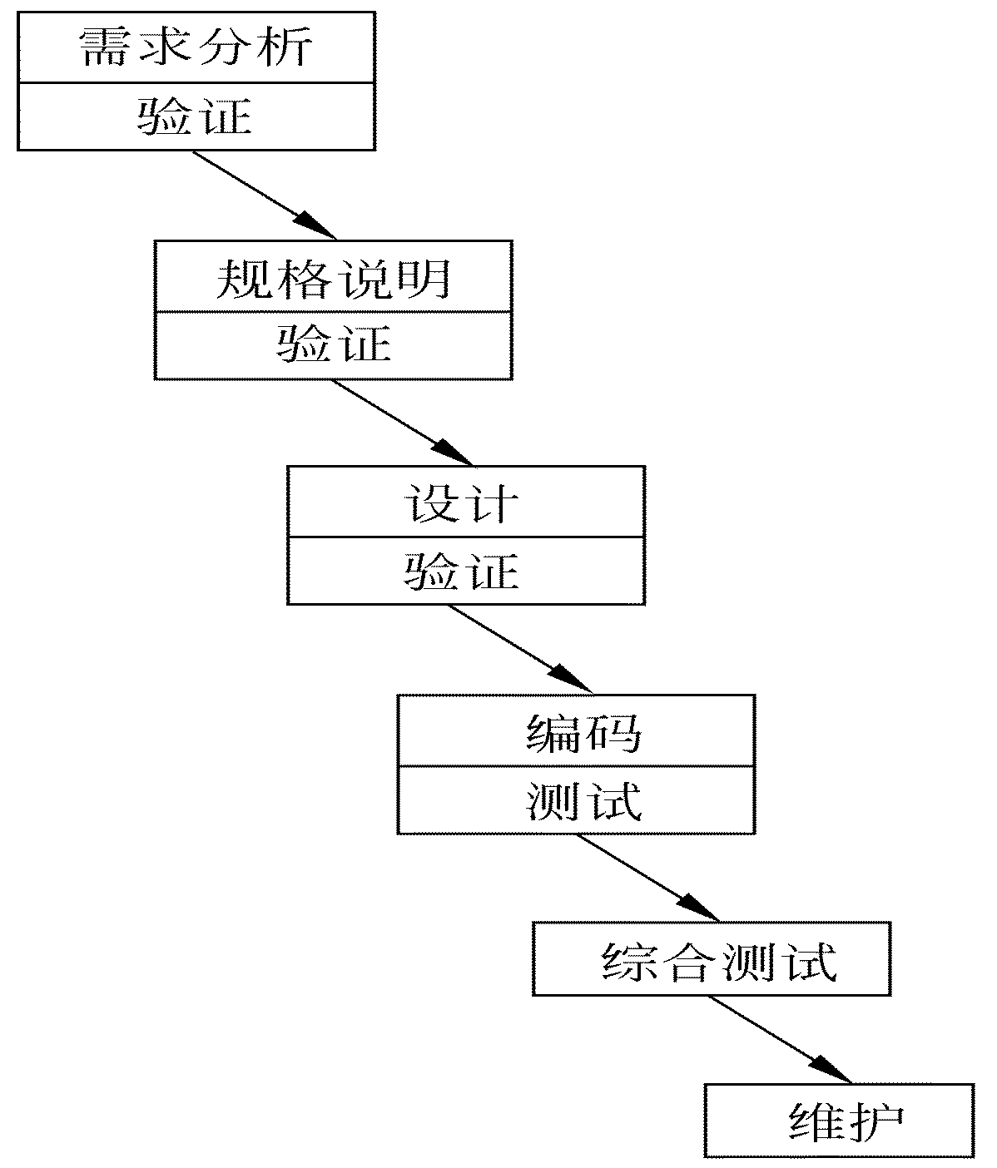

1.4 软件过程
瀑布模型
瀑布模型一直是唯一被广泛采用的生命周期模型，现在它仍然是软件工程中应用得最广泛的过程模型

Slide 32
1.4 软件过程
瀑布模型
按照传统的瀑布模型开发软件，有下述特点
阶段间具有顺序性和依赖性
推迟实现的观点
质量保证的观点
传统的瀑布模型过于理想化了，事实上，人在工作过程中不可能不犯错误。实际的瀑布模型是带“反馈环”的，如系统图1.3所示。

Slide 33
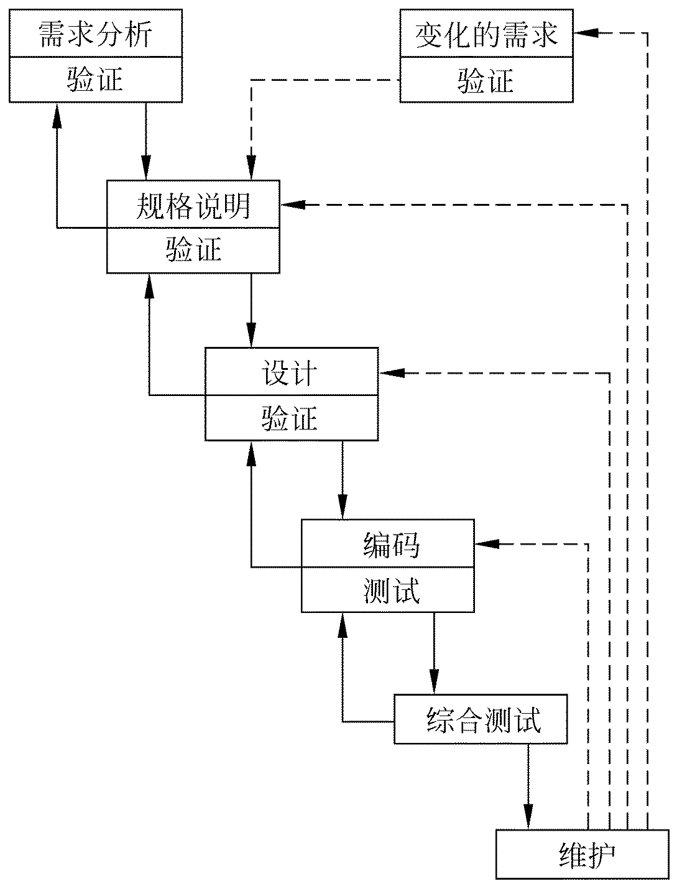
1.4 软件过程
瀑布模型
实际的瀑布模型：
当在后面阶段发现前面阶段的错误时，需要沿图中左侧的反馈线返回前面的阶段，修正前面阶段的产品之后再回来继续完成后面阶段的任务。
实线箭头表示开发过程，虚线箭头表示维护过程。

Slide 34
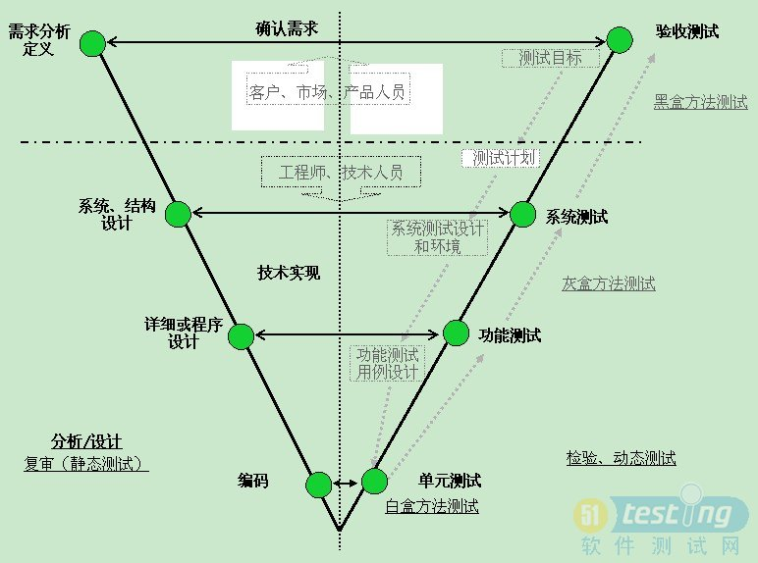
1.4 软件过程
瀑布模型
瀑布模型变形-V模型：
非常明确地标明了测试过程中存在的不同级别；
并且清楚地描述了这些测试阶段和开发过程期间各阶段的对应关系。

Slide 35
1.4 软件过程
瀑布模型
瀑布模型优点：
可强迫开发人员采用规范的方法（例如，结构化技术）；
严格地规定了每个阶段必须提交的文档；
要求每个阶段交出的所有产品都必须经过质量保证小组的仔细验证。

Slide 36

单选题
1分
瀑布模型把软件生命周期划分为八个阶段：问题的定义、可行性研究、软件需求分析、系统总体设计、详细设计、编码、测试和运行、维护。八个阶段又可归纳为三个大的阶段：软件定义、开发阶段和( )
A
详细计划
B
可行性分析
C
测试与排错
D
运行维护阶段
提交

Slide 37
单选题
1分
从瀑布模型看，在它的生命周期中的八个阶段中，下面的几个选项中哪个环节出错，对软件的影响最大( )。
A
详细设计阶段
B
概要设计阶段
C
需求分析阶段
D
测试和运行阶段
提交

Slide 38
1.4 软件过程
快速原型模型
快速原型是快速建立起来的可以在计算机上运行的程序，它所能完成的功能往往是最终产品能完成的功能的一个子集。

Slide 39
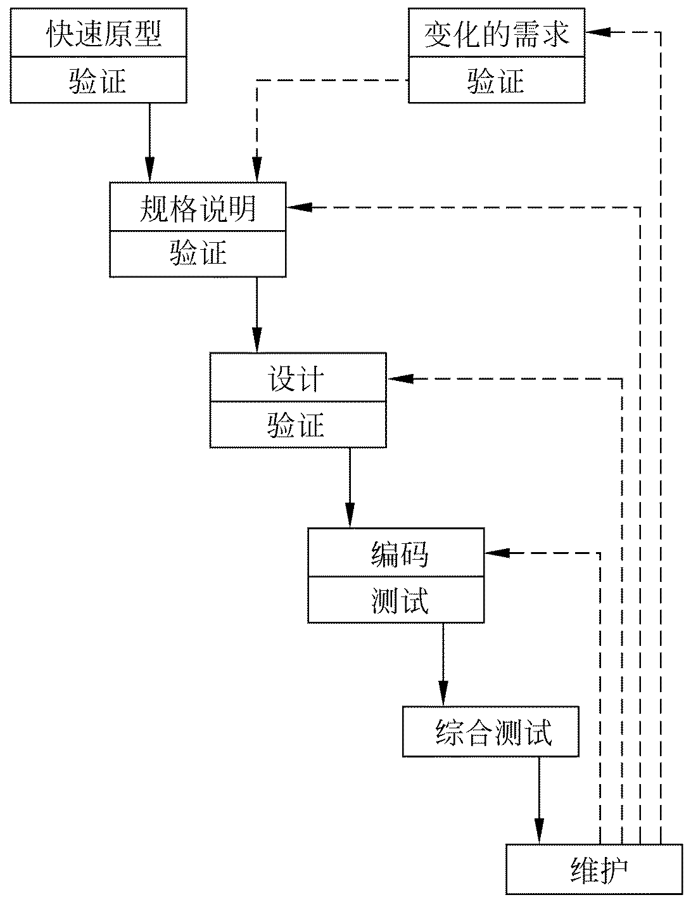
1.4 软件过程
快速原型模型
快速原型模型是不带反馈环的，这正是这种过程模型的主要优点： 软件产品的开发基本上是线性顺序进行的。
能基本上做到线性顺序开发

Slide 40
1.4 软件过程
快速原型模型
原型系统已经通过与用户交互而得到验证，据此产生的规格说明文档正确地描述了用户需求，因此，在开发过程的后续阶段不会因为发现了规格说明文档的错误而进行较大的返工。
开发人员通过建立原型系统已经学到了许多东西，因此，在设计和编码阶段发生错误的可能性也比较小，这自然减少了在后续阶段需要改正前面阶段所犯错误的可能性。

Slide 41
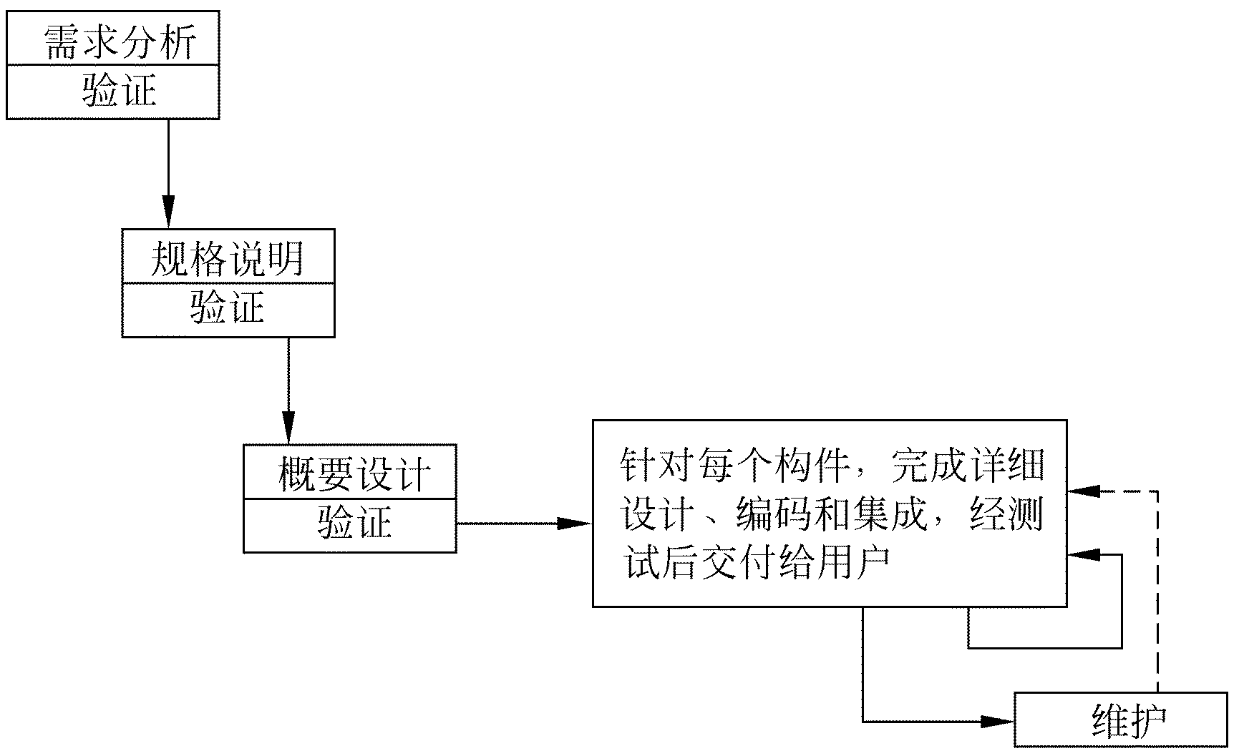
1.4 软件过程
增量模型
增量模型也称为渐增模型。核心思想是把软件产品作为一系列的增量构件来设计、编码、集成和测试。
第一个增量构件往往实现软件的基本需求，提供最核心的功能

Slide 42
1.4 软件过程
增量模型
优点：
能在较短时间内向用户提交可完成部分工作的产品
逐步增加产品功能可以使用户有较充裕的时间学习和适应新产品，从而减少一个全新的软件可能给客户组织带来的冲击。

Slide 43
1.4 软件过程
增量模型-使用增量模型的困难：
在把每个新的增量构件集成到现有软件体系结构中时，必须不破坏原来已经开发出的产品
必须把软件的体系结构设计得便于按这种方式进行扩充，向现有产品中加入新构件的过程必须简单、方便，也就是说，软件体系结构必须是开放的。

Slide 44
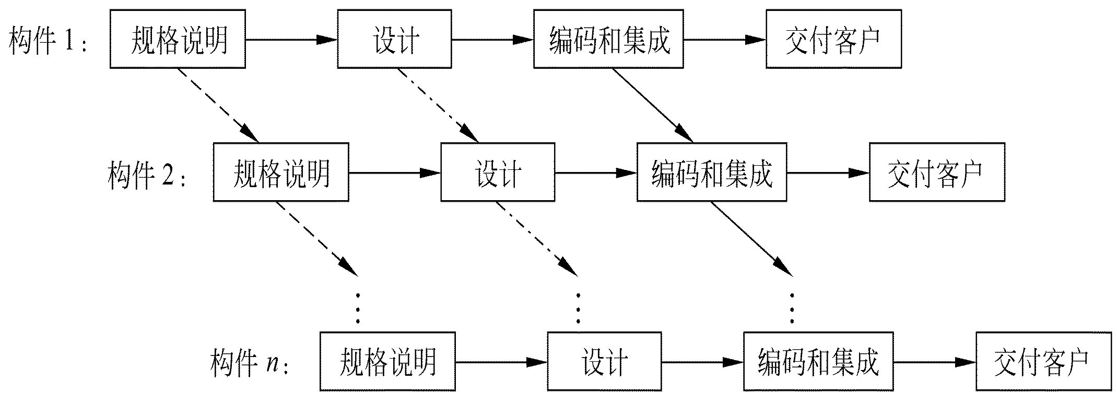
1.4 软件过程
增量模型：风险更大的增量模型：
Notes:
风险更大的增量模型：一旦确定了用户需求之后，就着手拟定第一个构件的规格说明文档，完成后规格说明组将转向第二个构件的规格说明，与此同时设计组开始设计第一个构件……用这种方式开发软件，不同的构件将并行地构建，因此有可能加快工程进度。但是，使用这种方法将冒构件无法集成到一起的风险，除非密切地监控整个开发过程，否则整个工程可能毁于一旦。

Slide 45
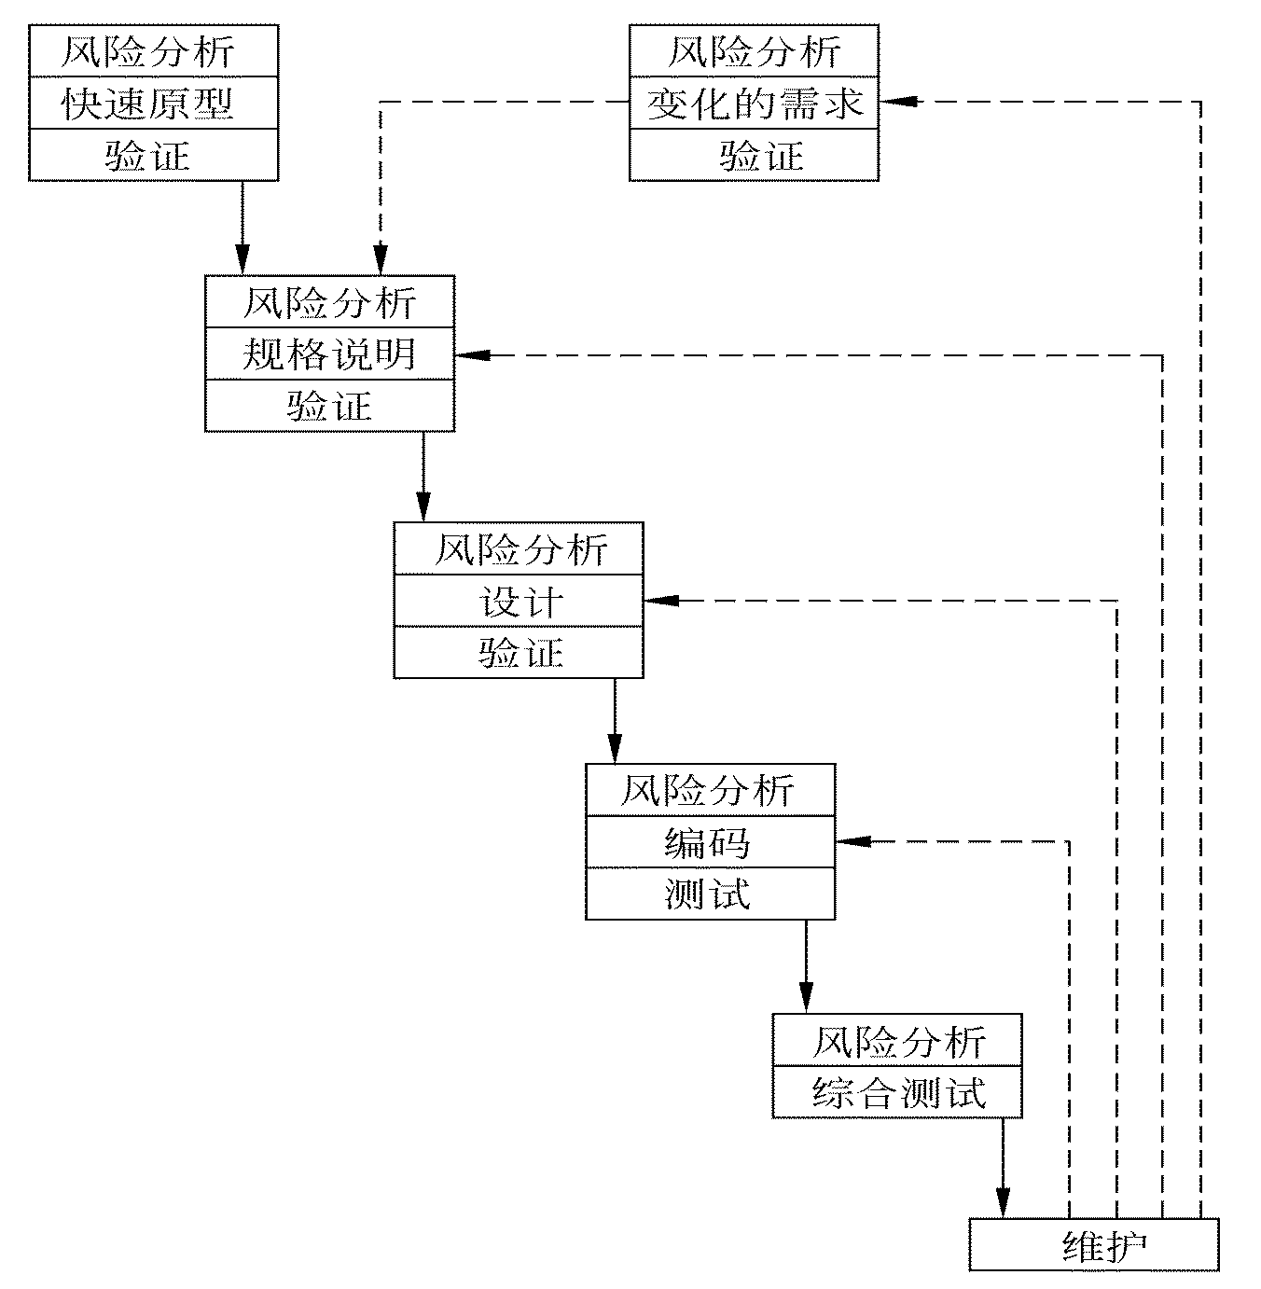
1.4 软件过程
螺旋模型：
螺旋模型的基本思想是，使用原型及其他方法来尽量降低风险。
理解这种模型的一个简便方法，是把它看作在每个阶段之前都增加了风险分析过程的快速原型模型。
图1.7 简单的螺旋模型
Notes:
风险更大的增量模型：一旦确定了用户需求之后，就着手拟定第一个构件的规格说明文档，完成后规格说明组将转向第二个构件的规格说明，与此同时设计组开始设计第一个构件……用这种方式开发软件，不同的构件将并行地构建，因此有可能加快工程进度。但是，使用这种方法将冒构件无法集成到一起的风险，除非密切地监控整个开发过程，否则整个工程可能毁于一旦。

Slide 46
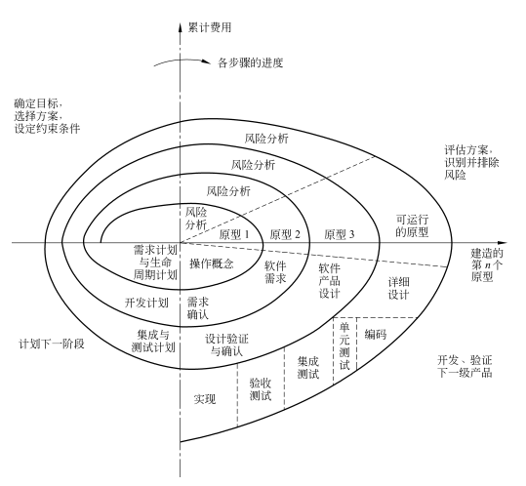
1.4 软件过程
螺旋模型：
图中带箭头的点划线的长度代表当前累计的开发费用，螺旋线的角度值代表开发进度。
螺旋线每个周期对应于一个开发阶段
图1.8 完整的螺旋模型
Notes:
图中带箭头的点划线的长度代表当前累计的开发费用，螺旋线的角度值代表开发进度。
螺旋线每个周期对应于一个开发阶段。每个阶段开始时（左上象限）的任务是，确定该阶段的目标、为完成这些目标选择方案及设定这些方案的约束条件。接下来的任务是，从风险角度分析上一步的工作结果，努力排除各种潜在的风险，通常用建造原型的方法来排除风险。如果风险不能排除，则停止开发工作或大幅度地削减项目规模。如果成功地排除了所有风险，则启动下一个开发步骤（右下象限），在这个步骤的工作过程相当于纯粹的瀑布模型。最后是评价该阶段的工作成果并计划下一个阶段的工作。

Slide 47
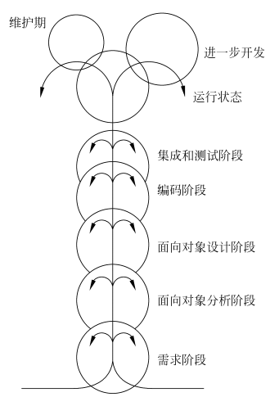
1.4 软件过程
喷泉模型
典型的面向对象的软件过程模型之一。
图中代表不同阶段的圆圈相互重叠，这明确表示两个活动之间存在交迭；
图中在一个阶段内的向下箭头代表该阶段内的迭代
图中较小的圆圈代表维护，圆圈较小象征着采用了面向对象范型之后维护时间缩短了。

Slide 48
1.4 软件过程
Rational统一过程
Rational统一过程（Rational Unified Process, RUP）是由Rational软件公司推出的一种软件过程。
RUP总结了经过多年商业化验证的6条最有效的软件开发经验，这些经验被称为“最佳实践”。

Slide 49
1.4 软件过程
Rational统一过程-最佳实践
（1）迭代式开发
（2）管理需求
（3）使用基于构件的体系结构
（4）可视化建模
（5）验证软件质量
（6）控制软件变更

Slide 50
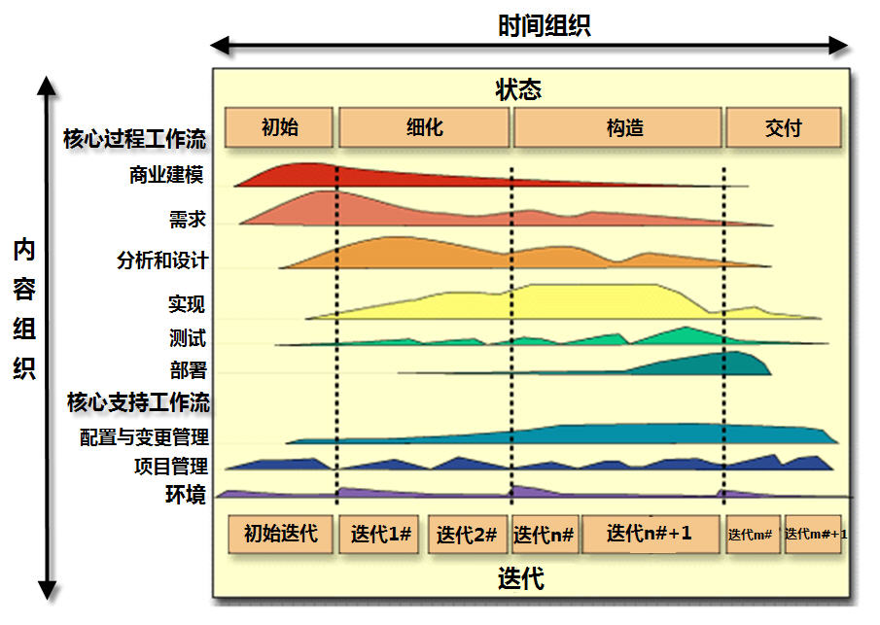
1.4 软件过程
Rational统一过程-模型

Slide 51
1.4 软件过程
Rational统一过程-软件生命周期
RUP把软件生命周期划分成4个连续的阶段。每个阶段都有明确的目标，并且定义了用来评估是否达到这些目标的里程碑。每个阶段的目标通过一次或多次迭代来完成。

Slide 52
1.4 软件过程
Rational统一过程-软件生命周期
初始阶段： 建立业务模型，定义最终产品视图，并且确定项目的范围。
精化阶段： 设计并确定系统的体系结构，制定项目计划，确定资源需求。
构建阶段： 开发出所有构件和应用程序，把它们集成为客户需要的产品，并且详尽地测试所有功能。
移交阶段： 把开发出的产品提交给用户使用

Slide 53
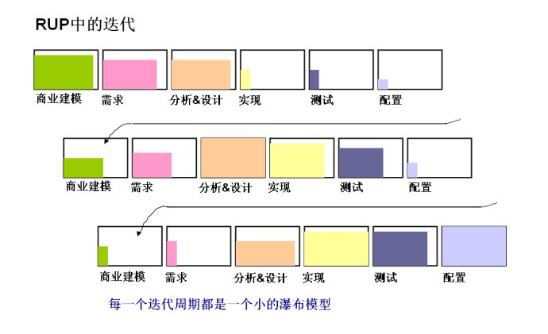
1.4 软件过程
Rational统一过程-RUP中的迭代

Slide 54
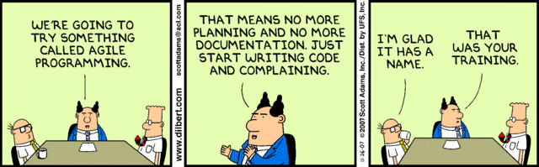
1.4 软件过程
敏捷过程（Agile）
最早是为了与传统的瀑布软件开发模式相比较，所以当时的方法叫做轻量级方法（Light weight methods）。

Slide 55
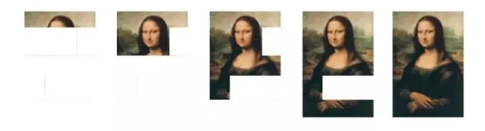
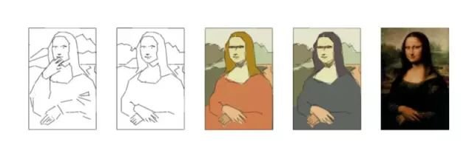
1.4 软件过程
敏捷过程（Agile）的核心思想
瀑布方法
敏捷方法

Slide 56
1.4 软件过程
敏捷过程（Agile）的四条价值观
人员交流重于过程与工具
软件产品重于长篇大论
客户协作重于合同谈判
随机应变重于循规蹈矩

Slide 57
1.4 软件过程
敏捷 (Agile) 是一股思潮, 包括了好几种软件开发的方法论 (methodology);
这些方法论又是建立在许多业界证明行之有效的最佳实践方法 (best practices) 上面的
Feature Driven Development-FDD
极限编程 (XP)
SCRUM

Slide 58
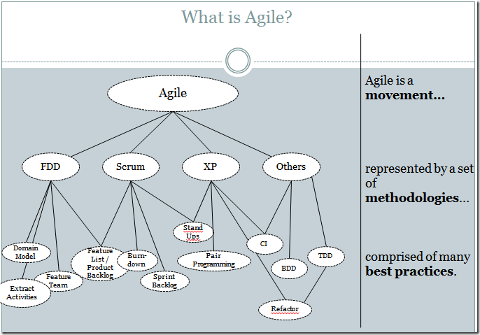
1.4 软件过程
敏捷过程

Slide 59
1.4 软件过程
极限编程：
极限编程（eXtreme Programming,XP）是指把好的开发实践运用到极致。
如果…… | 发挥到极限就变成……
了解顾客的需求很重要 | 每时每刻都有客户在身边，时时了解需求
测试/单元测试能帮助提高质量 | 那就先写单元测试，从测试开始写程序——TDD
代码复审可以找到错误 | 从一开始就处于“复审”状态——结对编程
计划没有变化快 | 那就别做详细的设计，做频繁的增量开发，重构和频繁地发布
其他好方法…… | 发挥到极限的做法……

Slide 60
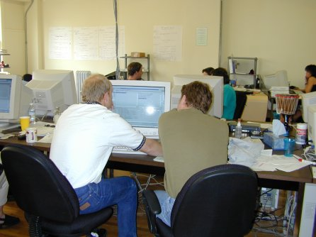
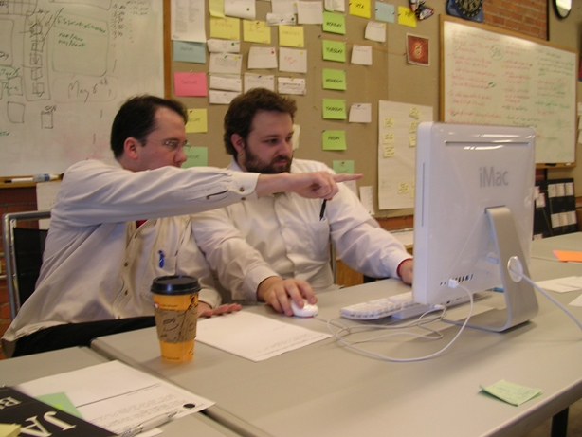
1.4 软件过程
极限编程之结对编程

Slide 61
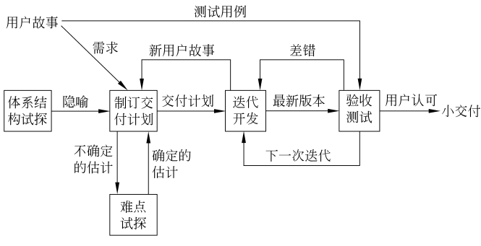
1.4 软件过程
极限编程的整体开发过程
Notes:
图1.11描述了极限编程的整体开发过程。首先，项目组针对客户代表提出的“用户故事”（用户故事类似于用例，但比用例更简单，通常仅描述功能需求）进行讨论，提出隐喻，在此项活动中可能需要对体系结构进行“试探”（所谓试探就是提出相关技术难点的试探性解决方案）。然后，项目组在隐喻和用户故事的基础上，根据客户设定的优先级制订交付计划（为了制订出切实可行的交付计划，可能需要对某些技术难点进行试探）。接下来开始多个迭代过程（通常每个迭代历时1~3周），在迭代期内产生的新用户故事不在本次迭代内解决，以保证本次开发过程不受干扰。开发出的新版本软件通过验收测试之后交付用户使用。

Slide 62
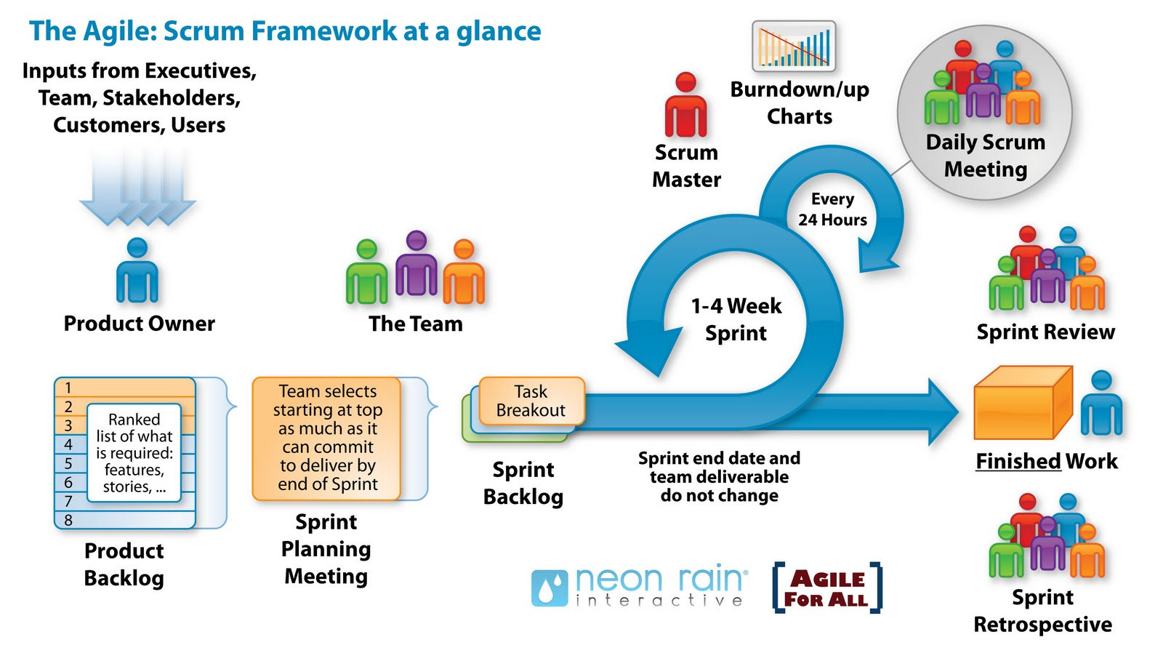
1.4 软件过程
敏捷过程之SCRUM模型

Slide 63
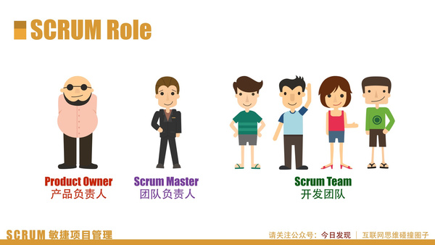
1.4 软件过程
敏捷过程之SCRUM模型

Slide 64
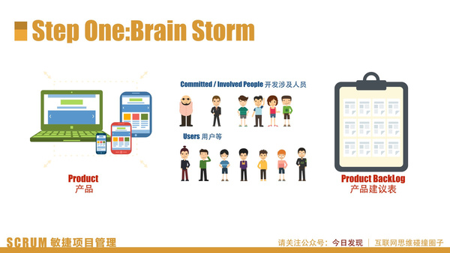
1.4 软件过程
敏捷过程之SCRUM模型

Slide 65
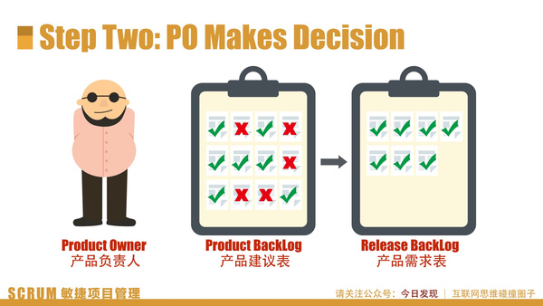
1.4 软件过程
敏捷过程之SCRUM模型

Slide 66
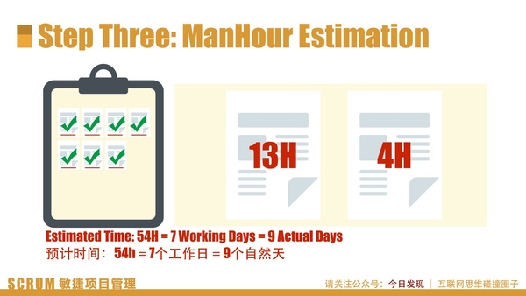
1.4 软件过程
敏捷过程之SCRUM模型

Slide 67
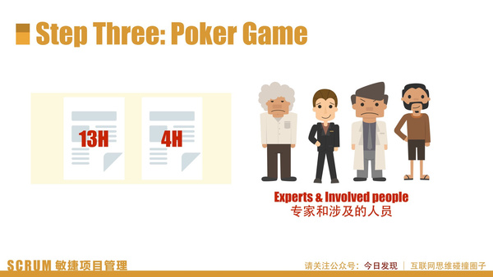
1.4 软件过程
敏捷过程之SCRUM模型

Slide 68
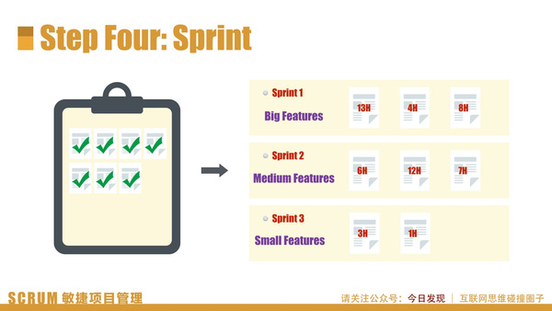
1.4 软件过程
敏捷过程之SCRUM模型

Slide 69
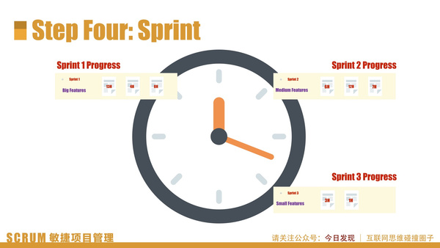
1.4 软件过程
敏捷过程之SCRUM模型

Slide 70
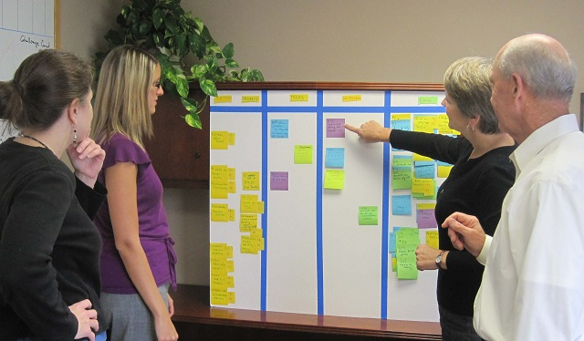
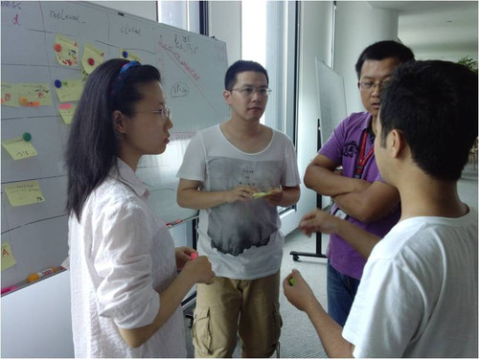
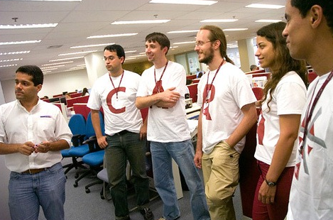
1.4 软件过程
敏捷过程之SCRUM模型
SCRUM模型Sprint过程的每日立会

Slide 71
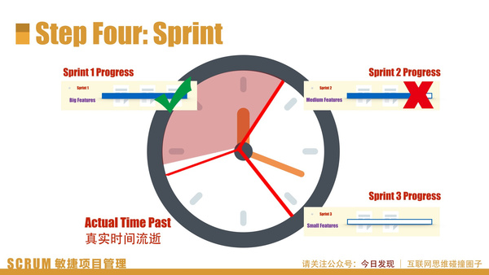
1.4 软件过程
敏捷过程之SCRUM模型

Slide 72
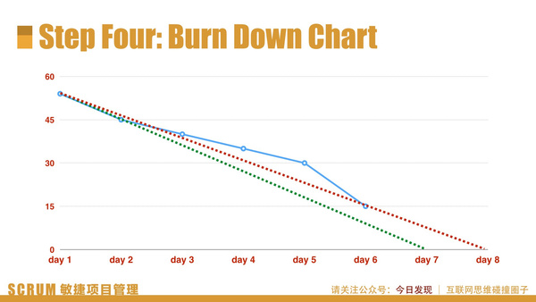
1.4 软件过程
敏捷过程之SCRUM模型

Slide 73
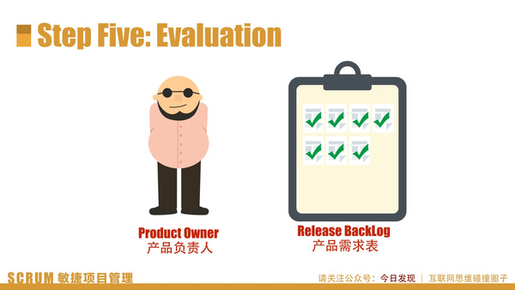
1.4 软件过程
敏捷过程之SCRUM模型

Slide 74
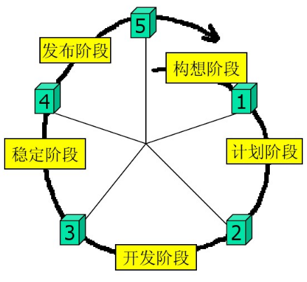
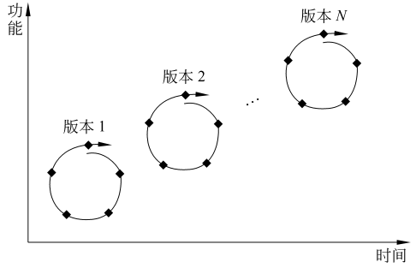
1.4 软件过程
微软开发过程：每一个生命周期发布一个递进的软件版本，各个生命周期持续、快速地迭代循环
微软软件生命周期划分
微软软件生命周期模型

Slide 75
本章小结
1.本章对计算机软件工程学作一个简短的概述。
2.本章介绍软件工程的基本原理和方法，详细讲解生命周期相关知识。
3. 详细讲解几种典型的软件过程模型。

